Slide 1
Мезенхималық бағаналы
жасушалар

Slide 2
Мезенхималық бағаналы жасушалары (MSC) ретінде белгілі мезенхималық стромальды жасушалар немесе дәрілік жасушалар болып табылады мультипотентті стромальды жасушалар мүмкін саралау жасуша түрлеріне, соның ішінде остеобласттар (сүйек жасушалары), хондроциттер (шеміршек жасушалары), миоциттер (бұлшықет жасушалары) және адипоциттер (пайда болатын май жасушалары) май майы)

Slide 3
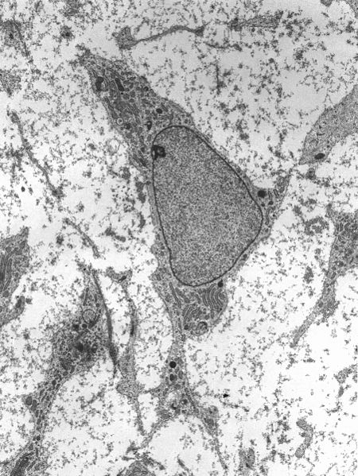
электронды микрограф типтік көрінетін мезенхималық бағаналы жасушасының ультрақұрылымдық сипаттамасы

Slide 4
Морфологиясы
Мезенхималық бағаналы жасушалар морфологиялық жағынан ұсақ болып келетіндігімен сипатталады. Жасуша денесі ұзын және жіңішке, Жасушалық құрылымына келетін болсақ, айқын көрініп тұратын ядро,дәр жасуша ортасында орналасқан жәнеде ядроға айқын көрініс беретін хроматин бөлшектері болады.Жасушада аз мөлшерде Гольджи аппараты, эноплазмалық тор,митохондрия және полирибосомалар болады.
Ұзын және жіңішке жасушалар ретикулярлы фибриллалар, коллаген фибриллалар кең таралған.

Slide 5
Иммуномодуляциялық әсерлер
MSCs туа біткен және ерекше иммундық жасушаларға әсер етеді. MSCs көптеген иммуномодулярлық молекулалар шығарады, соның ішінде простагландин E2 (PGE2), азот оксиді, индолеамин 2,3-диоксигеназа , интерлейкин 6 (IL-6) және басқа беткі белгілер FasL, PD-L1 және PD-L2.
MSCs туа біткен иммунитеттегі макрофагтарға, нейтрофилдерге, NK жасушаларына, маст жасушаларына және дендритті жасушаларға әсер етеді. MSCs жарақат алған жерге көшуге қабілетті, олар қабынуға қарсы әсерімен сипатталатын M2 фенотипіндегі PGE2 макрофагтары арқылы поляризацияланады. Әрі қарай, PGE2 діңгекті жасушалардың дегрануляция және TNF-α түзу қабілетін тежейді. NK жасушаларының көбеюі мен цитотоксикалық белсенділігі PGE2 және IDO арқылы тежеледі. MSCs сонымен қатар NK жасушалық рецепторларының экспрессиясын төмендетеді - NKG2D, NKp44 және NKp30. MSCs IL-6 және IL-8 цитокиндерін шығару арқылы тыныс алауын және нейтрофилдердің апоптозын тежейді. Дендритті жасуша бетінің маркерлерінің дифференциациясы мен экспрессиясын MSCs IL-6 және PGE2 тежейді. MSC-нің иммуносупрессивтік әсерлері сонымен қатар IL-10-ға тәуелді, бірақ олар оны жалғыз өзі шығаратыны немесе оны жасау үшін басқа жасушаларды ынталандыратыны белгісіз.

Slide 6
MSC Т-лимфоциттердің олардың бетіне жабысуына мүмкіндік беретін VCAM-1 және ICAM-1 адгезия молекулаларын көрсетеді. Сонда MSC оларға жартылай ыдырау кезеңі қысқа молекулалар әсер етуі мүмкін және олардың әсері жасушаның тікелей маңында болады. Оларға азот оксиді, PGE2, HGF, және ПД-1 рецепторын белсендіру. MSCs жасушалар циклінің G0 және G1 фазалары арасында Т жасушаларының көбеюін азайтады және Th2 жасушаларының IL-4 экспрессиясын жоғарылату кезінде Th1 жасушаларының IFNγ экспрессиясын азайту. MSCs сонымен қатар G-және G1 жасушалық цикл фазалары арасында В-лимфоциттердің көбеюін тежейді

Slide 7
Микробқа қарсы қасиеттері
MSC бірнеше шығарады микробқа қарсы пептидтер (AMP), оның ішінде адам кателицидин LL-37, β-дефенсиндер, липокалин 2 және гепцидин. Бұл пептидтер, ферментпен бірге индолеамин 2,3-диоксигеназа (IDO), MSCs бактерияға қарсы белсенді спектрі үшін жауап береді

Slide 8
Эпителий мен мезенхималық жасушалар арасындағы айырмашылық
Негізгі айырмашылық - Эпителий және мезенхималық жасушалар
Эпителиальды және мезенхималық жасушалар омыртқалылардағы негізгі сараланған жасушалардың екі түрін ұсынады.
Эпителий жасушалары - дененің эпителийін қалыптастыру үшін тығыз бекітілген біркелкі жасушалар. Эпителий - дененің астындағы тіндерді сыртқы ортадан бөлетін тін. Эпителий жасушалары дененің барлық беттерін қамтиды. Олар көші-қон қабілетіне ие болып, полярлығы мен жасушаларын жасуша адгезиясынан айыру арқылы мезенхималық жасушаларға айналады.
Месенхималық жасушалар көбінесе мезодермадан шыққан, денеде жетілген жасуша түрлерінің алуан түрін құрайтын мультипотентті жасушалар. Эпителий мен мезенхималық жасушалардың басты айырмашылығы - эпителий жасушаларының дене беттерін, желілік дене қуыстарын және қуыс мүшелерді жабу үшін саралануы, ал мезенхималық жасушалар дәнекер тіні, шеміршек, май тіні, лимфа тіні сияқты жетілген жасушалардың әртүрлі түрлеріне бөлінеді. , сүйек тіндері және т.б.

Slide 9
Эпителий жасушалары дегеніміз не?
Эпителий жасушалары - организмдердің эпителийін құрайтын біркелкі жасушалар. Бұл жасушалар тұрақты, тығыз оралған және жертөле мембранасына бекітілген. Эпителий ұлпалары дене беттерін (дененің сыртқы бетін), ас қорыту, тыныс алу және урогенитальды жүйе сияқты қуыс мүшелерді қамтиды. Бұл ұлпа сонымен қатар дене қуыстарын түзеді және бездерді құрайды. Эпителий жасушалары аваскулярлы. Олардың қан тамырлары жоқ. Олар өлі жасушаларды алмастыру үшін жасушалардың бөлінуі арқылы қалпына келе алады.
Эпителийді қабаттар санына немесе жасуша пішініне қарай жіктеуге болады. Қабаттар санына қарай қарапайым, стратификацияланған және псевдостратталған деп аталатын эпителийлердің үш түрі бар. Эпителий жасушалары жертөле мембранасынан жайылып, қарапайым эпителийде бір қабатқа орналасады. Егер эпителийдің бірнеше қабаты эпителийде орналасса, онда ол стратификацияланған эпителий деп аталады. Псевдостратталған эпителий бірнеше жасуша қабаттары түрінде пайда болады. Алайда псевдостратталған эпителийдің барлық жасушалары жертөле мембранасымен байланысқан.

Slide 10
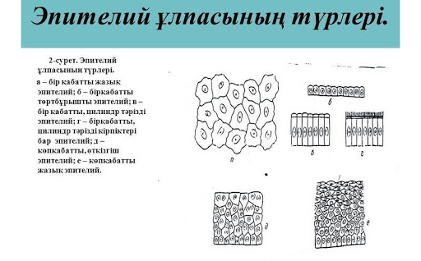

Slide 11
Эпителий жасушаларының әртүрлі пішіні бар, олар сквамуалды, кубоидалды және бағаналы. Сквамуалды эпителий жасушалары тегіс, ал кубоидты жасушалар ені мен биіктігі бойынша тең. Бағаналы ұяшықтар ұзынырақ.
Эпителий жасушалары организмде бірнеше функцияларды орындайды. Олар асты жасушалардың қорғалуын қамтамасыз етеді, патогендік микроорганизмдер мен басқа да зиянды әсерлерге тосқауыл болады, заттарды сіңіреді және сіңіреді және заттардың өтуіне мүмкіндік береді.
Эпителий жасушалары эпителиальды-мезенхималық ауысу деп аталатын процесс арқылы эмбриондағы тіндердің пайда болуы кезінде мезенхималық жасушаларға айналады. Қарама-қарсы ауысу қайталама эпителий жасушалары синтезделгенде пайда болады.

Slide 12
Мезенхималық жасушалар дегеніміз не?
Мезенхималық жасушалар - ұқсас морфологиясы мен қызметі бар жасушалар тобы. Бұл жасушалар мезенхималық ұлпаны құрайды. Бұл гаструладағы барлық үш микробтардың дәнекер тіні. Мезенхималық бағаналы жасушалар бірнеше жетілген жасушаларға бөлінеді. Демек, бұл жасушалар мультипотентті бағаналы жасушалар болып саналады. Бұл жасушалар жасушаларға айналады, олар ересек адамда дәнекер тіндерін, шеміршекті, май тінін, лимфа тінін және сүйек тіндерін жасау үшін қажет. Месенхималық бағаналы жасушалар фузиформалды немесе стелаттық жасушалар болып табылады және эктодерма мен жас эмбрионның эндодермасы арасында мезодерма аймағында орналасқан. Мезенхималық жасушалардың көпшілігі мезодермадан шығады.

Slide 13
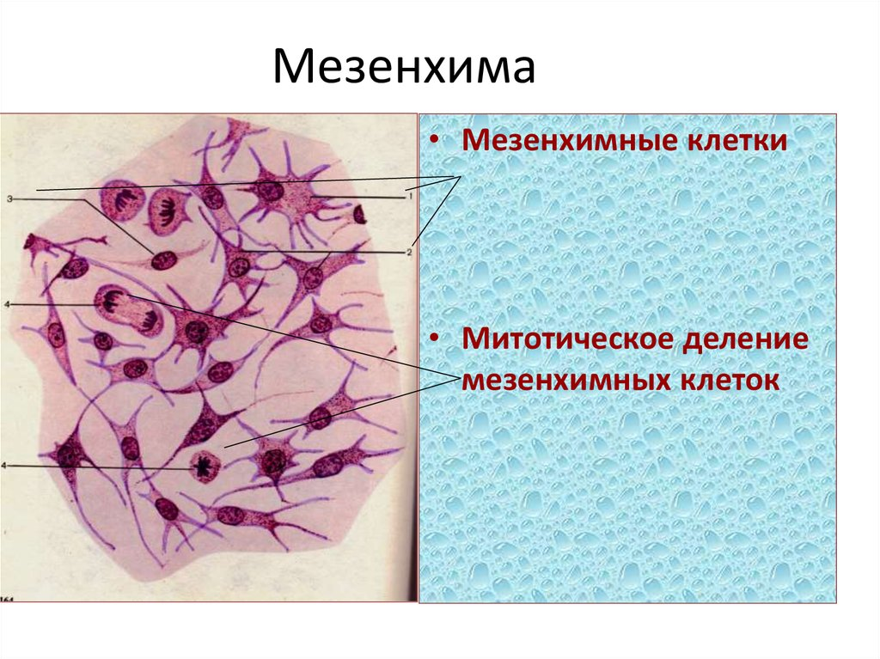

Slide 14
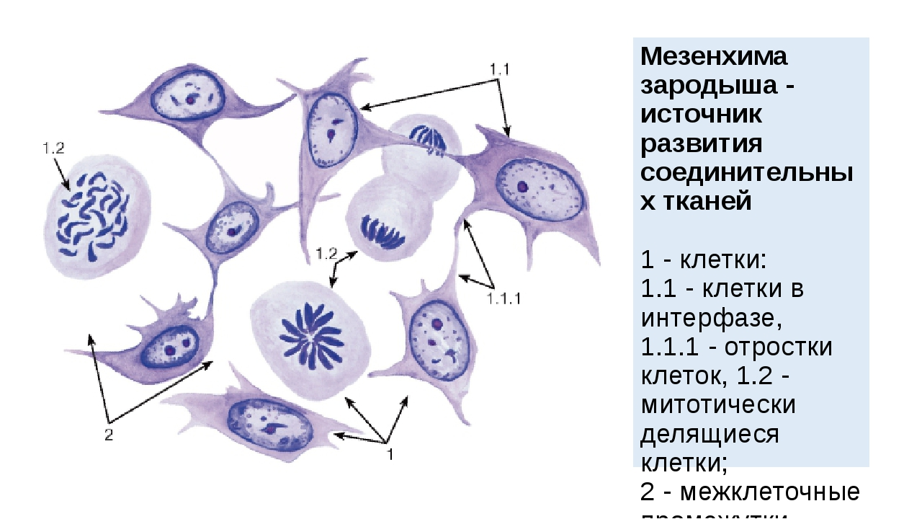

Slide 15
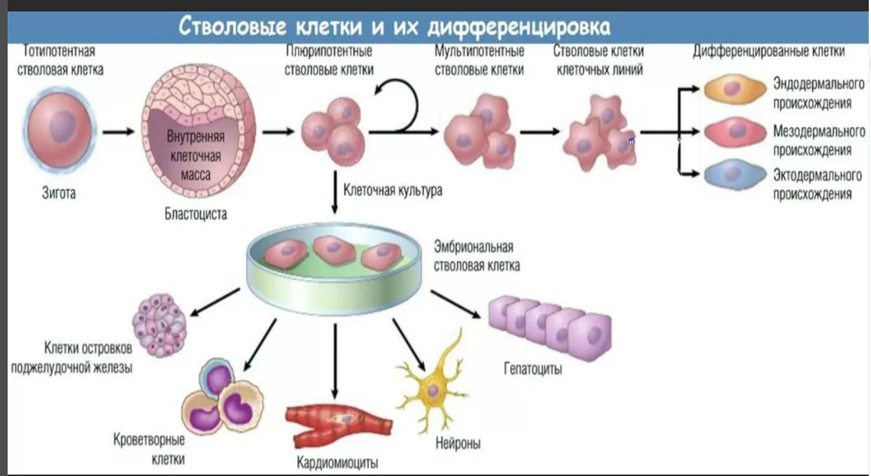

Slide 16
Мезенхима алдымен гаструляция кезінде эпителий - мезенхималық ауысу деп аталатын өтпелі процестің нәтижесінде пайда болады. Бұл эмбрионнан тіндердің қалпына келуі кезінде жүретін негізгі процестердің бірі. Эмбриональды эпителий жасушалары мезенхималық жасушаларға айналады. Мезенхималық жасушалар эпителий жасушаларына айналуы мүмкін. Бұл ауысу процесі қайтымды. Эпителий жасушаларының мезенхималық жасушаларға айналуы эпителийдің кадеринін жоғалтуынан, тығыз байланыстардан және эпителий жасушаларының жасушалық қабықшаларында жабысқақ түйісулерден басталады. Эпителий жасушаларының беткі молекулалары эндоцитозға ұшырайды, цитоскетонның микротубула пішіні босатылып, мезенхималық жасушаларға жасушадан тыс матрица бойымен қозғалуға мүмкіндік береді. Эпителий ұлпасының қайталануы қажет болғанда, мезенхималық жасушалар кері ауысу процесін көрсете отырып, эпителий жасушаларына айналады.

Slide 17
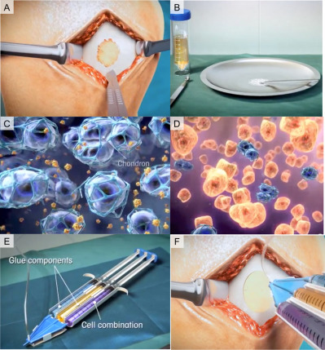
Импакт терапиясына шолу. Шағын артротомия кезінде шеміршек өңделген шеміршектің (a) ерні түрінде пайда болады. Бұрын қарастырылған қалдық шеміршектері шамамен 1 × 1 × 1 мм ұсақ бөліктерге бөлініп, ас қорыту ортасы бар түтікке жіберіледі (b). 40 минут ішінде шеміршек бөліктері хондрондарды шығарып, қорытылады (с). Хондрондарды жуғаннан кейін олар адамның аллогендік MSC-мен (d) біріктіріледі. Ақауы бар аутологиялық хондрондар мен аллогенді MSC-терден тұратын жасуша өнімі фибринді желімде қайта шығарылады (e). Хирург жасушаға жүктелген фибрин желімін бұзылған оқшауланған шеміршек ақауларына қолданады (f). Бейнені көрсету үшін http://youtu.be/CbZQ18Bvvtw сілтемесін қараңыз. Науқастар емдеуден кейін 18 ай бойы бақыланды және оңалту бағдарламасына ұшырады. Емдеуге байланысты жағымсыз жағдайлар табылған жоқ және барлық пациенттер статистикалық маңызды клиникалық жақсаруды көрсетті.
Аллогендік мезенхималық өзек жасушалары шеміршектің регенерациясын ынталандырады және адамдарда бір сатылы шеміршектерді қайта өңделген автологиялық хондрондармен араластырып қалпына келтіруге қауіпсіз

Slide 18
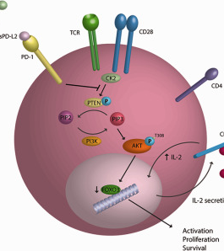
Бағдарламаланған өлімнің мезенхималық стромальды жасушадан секрециясы ‐ 1 лигандтар Т жасушасының иммуносупрессиясын реттейді

Slide 19
Мезенхималық стромальды жасушадан (MSC) еритін PD-1 лигандары алынған CD4 + T жасушаларының активтену күйі мен эффекторлық функциясын модуляциялайтын модель. Осы зерттеу барысында біз MSC активтендірілген Т-жасушалардан бөлінетін қабынуға қарсы цитокиндерге жауап бере алатындығын дәлелдедік. MSCs осы ынталандыруға жауап ретінде олардың PD ‐ L1 де, PD ‐ L2 секрециясын да реттейді. Бұл лигандтар активтендірілген (CD25 +) CD4 + T жасушаларының бетіндегі PD ‐ 1 рецепторымен тікелей байланысады, нәтижесінде CD25 пен PD ‐ 1 рецепторының регуляциясы жүреді, және AKT жолын басады. AKT фосфорлануының төмендеуі T308-де байқалады, бұл FOXO3 транскрипция коэффициентінің реттелуіне әкеледі. CD25 экспрессиясының төмендеуі және IL-2 секрециясы Т-жасушаның активтендірілген күйін сақтайтын оң ауто және паракринді кері байланыс циклдеріне кедергі келтіреді. Бұл төменгі эффекттер ақыр соңында Т-жасушасының активтенуінің төмендеуімен және PD-1 жасуша бетінің экспрессиясымен, IL ‐ 2 түзілуімен, көбеюімен және тіршілік етуімен аяқталады. Қысқартулар: IL ‐ 2, интерлейкин ‐ 2; sPD ‐ L1 және sPD ‐ L2, еритін бағдарламаланған өлім лигандары 1 және 2; TCR, T-жасуша рецепторы.

